Slide 1
ФУНКЦИОНАЛЬНЫЕ ЗАКОНОМЕРНОСТИ УСТАЛОСТНОГО И ФРИКЦИОННОГО МЕХАНИЗМА РАЗРУШЕНИЯ МЕТАЛЛОВ
Петрова И.М.
ИМАШ РАН, Москва, М. Харитоньевский пер. 4, Москва 101000, Россия. (impetr@mail.ru)

Slide 2
Значительный парк изделий машиностроения работает при динамическом нагружении, когда износ и усталостные разрушения в большой степени определяют их работоспособность и надежность. При моделировании усталостной долговечности следует учитывать два режима разрушения: при мало и многоцикловой усталости -поверхностный; при гигацикловой усталости - внутренний, когда трещина развивается от дефекта, имеющегося материале, часто с образованием мелкозернистой области. Это приводит к дальнейшему снижению предела усталости для долговечностей превышающих 10⁷ циклов. Тенденция увеличения сроков эксплуатации механических систем привела к необходимости исследования поведения материалов в широком диапазоне чисел циклов нагружения от малоцикловой до гигацикловой области циклической усталости. В этих условиях требуемый уровень надежности и долговечности механических систем, находящихся в эксплуатации, должен быть рассмотрен с учетом длительности нагружения и степени влияния сопутствующих эксплуатационных факторов, особенно износа, на накопление повреждений..
Пример кривой усталости в широком диапазоне чисел циклов представлен на рис.1

Slide 3
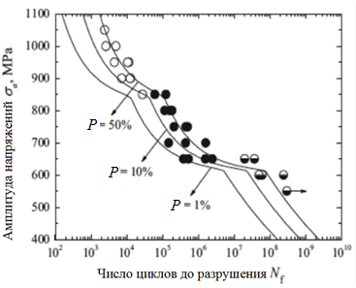

Рис.1. Пример кривой усталости
широком диапазоне чисел
циклов нагружения
Науглероженная цементированная
сталь Cr–Mn–Si ультразвуковые частоты нагружения
(A. Tridello, C. Boursier-Niutta, M. Rossetto, F.Berto, D. S. Paolino)
I-первый режим, отказ, вызванный поверхностным дефектом, при высокой амплитуде напряжения (малоцикловая усталость);
II -второй режим - отказ, вызванный поверхностным дефектом, когда действующие напряжения не превышают предела упругости (многоцикловая усталости);
III -третий режим -отказ, вызванный наличием внутреннего включения, или образованием мелкозернистой области при низкой амплитуде напряжения (гигацикловая усталость). ).
Кривые усталости при вероятностях разрушения Р = 50%; 10% и 1% хорошо согласуются с экспериментальными данными, особенно для I и IIрежимов отказа, как показано на рис. 1

Slide 4
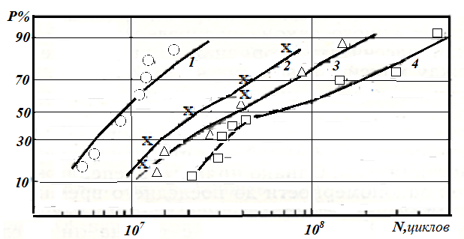
Рис. 2 Функции распределения долговечностей при программном нагружении для экспоненциального закона распределения
1- σ_{amax} / σ₋₁ = 1,3;
2 - σ_{amax} / σ₋₁ = 1,2;
3 - σ_{amax} / σ₋₁ = 1,1;
4 - σ_{amax} / σ₋₁ = 1,05
На рис.2 представлены функции распределения долговечностей, полученные в результате испытаний, проведенных в ИМАШ при плоском изгибе до базы 10⁹ чисел циклов при регулярном и нерегулярном нагружении,.соответствующем экспоненциальному закону распределения ( σ₋₁- предел усталости, соответствующий долговечности 10⁷ циклов, σ_{amax}– максимальная амплитуда в блоке нагружения). Частота нагружения была равна 100 гц

Slide 5
Так как при динамическом нагружении трещина достаточно часто начинает развивается от поверхности или в приповерхостной зоне, следует рассмотреть и оценить влияние износа на накопление повреждений.
Трактовка износа, как усталостного разрушения поверхностного слоя [И.В.Крагельский] сближает задачи триботехники с задачами динамического нагружения в области исследования процессов накопления повреждений в конструкционных материалах, приводящих к разрушению детали и отказу механической системы в целом.
Знакопеременная деформация материала поверхностного слоя при трении возникает при скольжении по нему внедрившегося выступа шероховатой поверхности контр-тела. Каждое сечение истираемого тела последовательно подвергается сжимающим и растягивающим напряжениям. Разрушение поверхностей при трении происходит в условиях многоцикловой (упругий контакт) и малоцикловой (пластический контакт) усталости. При упругом оттеснении материала число циклов, приводящих к разрушению n→∞, при пластическом 1 <n<∞. Условие осуществления этих видов разрушения зависит от соотношения h/R – высоты и радиуса закругления неровности шероховатой поверхности контр-тела соответственно. Во всех случаях разрушение поверхности металлов обусловлено прежде всего интенсивностью протекания пластической деформации [И.В.Крагельский].

Slide 6
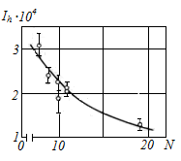
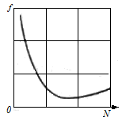
При трении различные стадии усталостного процесса проявляются через зависимость коэффициента трения от нагрузки (рис.3). Нисходящая ветвь характеризует область упругого контакта (многоцикловая усталость), восходящая – пластического (малоцикловая усталость), между которыми находится область перехода от одного вида контакта к другому [Крагельский, Марченко].
Рис. 3 Рис. 4
Испытания в интервале нагрузок 60-300Н показали, что между числом циклов до разрушения и интенсивностью износа существует обратно пропорциональная зависимость (рис.4). [[Крагельский, Марченко].

Slide 7
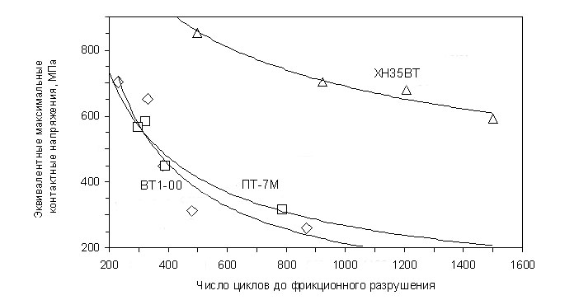
Рис.5.Кривые фрикционной усталости для одноименных пар ХН35ВТ, ПТ-7М и ВТ1-00- ПТ-7М [Марченко Е.А., Хрущов М.М., Каплунов С.М., Панов В.А.]
В работах [И.М.Петрова, Е.А.Марченко, М.М.Хрущов, И.А.Буяновский] показано, что в зоне фрикционного контакта элементов трибосопряжений реализуется накопление повреждений, соответствующее малоцикловой и многоцикловой усталости. Зависимость между величиной приведенных напряжений σ_{ε} и числом циклов до разрушения для упругого контакта и деформаций e_{ε}- для пластического.кривые фрикционной усталости, характеризует рис.5.
Трактовка износа, как усталостного разрушения поверхностного слоя, сближает задачи триботехники с задачами оценки накопления повреждений в конструкционных материалах при динамическом нагружении.

Slide 8
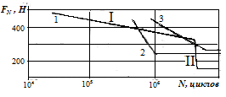
Усталостный характер накопления повреждений, зафиксированный при испытании на моделях фрикционного контакта, подтверждают экспериментально полученные кривые усталости (рис. 6): где F_{N} (Н)- контактная нагрузка; N число циклов до наступления предельного состояния по критерию износа. На рис. 1 : (I)- область малоцикловой усталости примерно до 4,2 .10⁶ чисел циклов; (II) – область многоцикловой усталости, расположенная почти вертикально, откуда следует, что наибольшее влияние на накопление усталостных повреждений при трении оказывает малоцикловая усталости.
Рис. 6 Кривые фрикционной усталости: 1 без изгиба;
2, 3 фрикционно механической усталости с изгибом (2-σ_{и}=160МПА,
3-σ_{и}=50МПА) [А.В. Богданович, О.М.Еловой, И.Н Лис, Ю.А.Головченко]

Slide 9
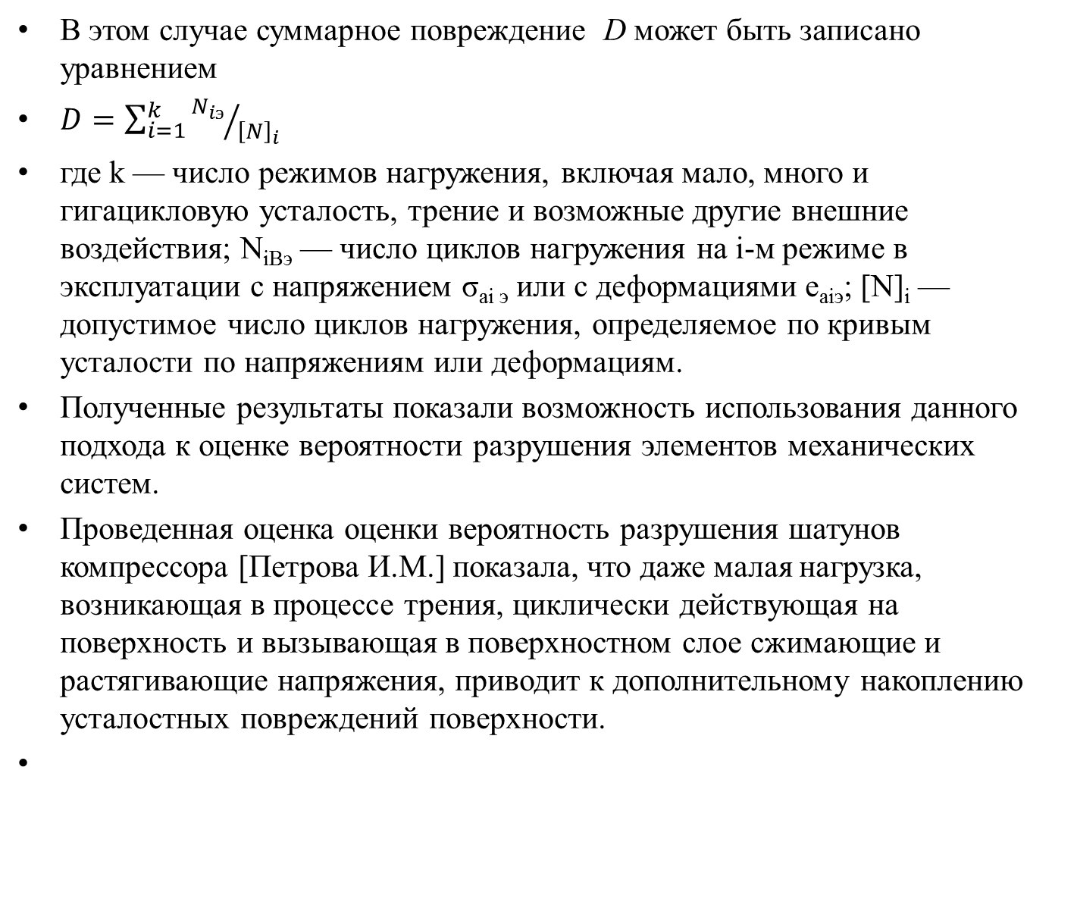
В этом случае суммарное повреждение D может быть записано уравнением
$D=\sum_{i=1}^{k}{{N_{iэ}}/{{\left[N\right]}_{i}}}$
где k — число режимов нагружения, включая мало, много и гигацикловую усталость, трение и возможные другие внешние воздействия; N_{iBэ} — число циклов нагружения на i-м режиме в эксплуатации с напряжением σ_{аi э} или с деформациями е_{аiэ}; [N]_{i} — допустимое число циклов нагружения, определяемое по кривым усталости по напряжениям или деформациям.
Полученные результаты показали возможность использования данного подхода к оценке вероятности разрушения элементов механических систем.
Проведенная оценка оценки вероятность разрушения шатунов компрессора [Петрова И.М.] показала, что даже малая нагрузка, возникающая в процессе трения, циклически действующая на поверхность и вызывающая в поверхностном слое сжимающие и растягивающие напряжения, приводит к дополнительному накоплению усталостных повреждений поверхности.

